Slide 1
আসসালামু আলাইকুম
সবাই ভাল আছ ?

Slide 2
পরিচিতি
শ্রেণী ৯ম
বিষয় : জীব বিজ্ঞান
অধ্যায় : ১ম
পাঠ : জীবন পাঠ
মো : আবুল হোসেন
গাবতলী উচ্চ বিদ্যালয়
মুক্তাগাছা , ময়মনসিংহ।

Slide 3
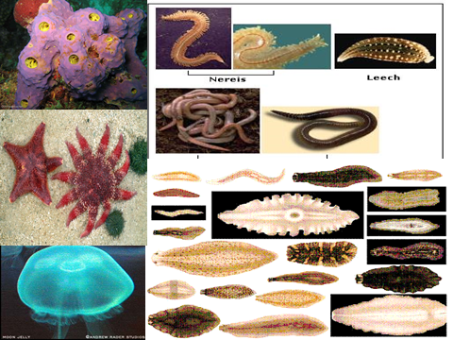

Slide 4
শ্রেণীবিন্যাস

Slide 5
এই পাঠ শেষে শিক্ষাথীরা………..
১.শ্রেণী বিন্যাসের সঙ্গা বলতে পারবে।
২. প্রাণী জগতের শ্রেণী বিন্যাস বলতে পারবে।
৩. প্রাণী জগতের প্রত্যেক রাজ্যের বৈশিষ্ট বলতে পারবে।
৪. শ্রেনী বিন্যাসের ধাপসমূহ বলতে পারবে।
৫.দ্বিপদ নামকরনের পদ্ধতি এবং নামকরণ লেখার নিয়ম ব্যাখ্যা করতে পারবে।

Slide 7
জীব জগতের শ্রেণী বিন্যাস
ক্যারোলাস লিনিয়স এর পর বিজ্ঞানী মারগুলিস ১৯৭৪ সালে Whittaker এর শ্রেণীবিন্যাসের পরিবতিত ওবিস্তারিত রুপ দেন।তিনি জীবজগকে দুটি সুপার কিংডমে ভাগ করেন এবং ৫টি জগতকে এই দুটি সুপার কিংডমের আওতাভুক্ত করেন।
জীব জগত
সুপার কিংডম - ১
সুপার কিংডম-২

Slide 8
সুপার কিংডম- ১ (প্র্রোক্যারিওটা)
সাধারণ বৈশিষ্ট:
১. এরা আদিকোষ বিশিষ্ট এককোষী
২. আণুবিক্ষণিক জীব।
সুপার কিংডমের একটি মাত্র রাজ্য (মনেরা)
যেমন , ব্যাকটেরিয়া, নীলাভ সবুজ শৈবাল।

Slide 9
সুপার কিংডম -২ (ইউক্যারিওটা)
সাধারণ বৈশিষ্ট :
১. এরা প্রকৃত কোষবিশিষ্ট এককোষী বা বহুকোষী।
২. এরা এককভাবে বা কলোনী আকারে দলবদ্ধভাবে বসবাস করে।
সুপার কিংডমের ৪টি রাজ্য
ক. রাজ্য-২ (প্রোটিস্টা)
খ. রাজ্য -৩ (ফানজাই)
গ. রাজ্য -৪ (প্লানটি)
ঘ. রাজ্য – ৫ অ্যানিমেলিয়া)

Slide 10
রাজ্য -২ প্রোটিস্টা
সনাক্তকারী বৈশিষ্ট :
১.এরা এককোষী বা বহুকোষী।
২. সুগঠিত নিউক্লিয়াস আছে ।
কোষে ক্রোমাটিন বস্ত নিউক্লিয়ার পদা দ্বারা পরিবৃত্ত থাকে।
৪. ক্রোমাটিন বস্ততে D N A ,RNA এবং প্রোটিন থাকে।

Slide 11
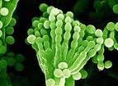
রাজ্য -৩ ( ফানজাই )
সনাক্তকারী বৈশিষ্ট :
১. এরা অধিকাংশই স্হলজ,মৃতজীবী বা পরজীবী।
২. দেহ এককোষী অথবা মাইসেলিয়াম দিয়ে গঠিত।
৩. এদের নিউক্লিয়াস সুগঠিত।
৪. কোষ প্রাচীর কাইটিন দ্বারা গঠিত।
৫. ক্লোরোপ্লাস্ট নেই।

Slide 12
রাজ্য -৪ (প্লানটি )
সনাক্তকারী বৈশিস্ট :
১. এরা প্রকৃত নিক্লিয়াসযুক্ত।
২. এদের সালোকসংশ্লেষণ সম্পন্ন হয়।
৩. এদের যৌন জনন অ্যানাইসোগ্যামাস ধরনের।
Spirogyra

Slide 13
রাজ্য -৫ (অ্যানিমেলিয়া )
সনাক্তকারী বৈশিস্ট :
এরা সুকেন্দ্রিক বা বহুকোষী।
২.এদের কোষে কোন জড় কোষপ্রচীর ,প্লাস্টিড এবং গহবর নেই।
৩. এরা প্রধানত যৌন জননের মাধ্যমে বংশবৃদ্ধি করে।

Slide 14
শ্রেণীবিন্যাসের ধাপ

Slide 15
একক কাজ
শ্রেণী বিন্যাসের ধাপসমূহ লিখ ?

Slide 16
মূল্যায়ন
১. শ্রেণীবিন্যাস কি ?
২. জীবজগতে কতটি রাজ্য আছে ?
৩. মনেরা জগতের বৈশিষ্ট বল ?
৪. ক্যারোলাস লিনিয়াস কে ছিলেন ?
৫. অ্যানাইসোগ্যামাস কি ?
৬. দ্বিপদনাম করন লেখার ৩টি নিয়ম বল।

Slide 17
বাড়ীর কাজ
প্রত্যেক রাজ্যের সনাক্তকারী বৈশিষ্ট, উদাহরন লিখ
ক্রমিক নং | সনাক্তকারী বৈশিষ্ট | উদাহরণ | বৈজ্ঞানিক নাম

Slide 18
ধন্যবাদ
আবার দেখা হবে

